Slide 1
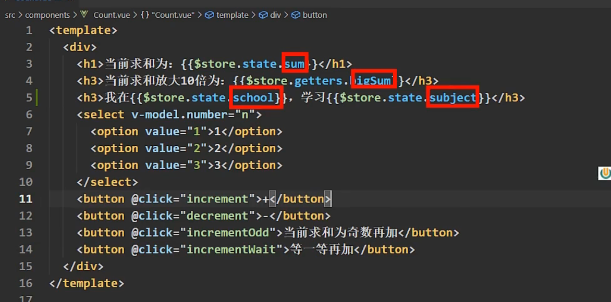
问题： 这里的$store.state一直在重复

Slide 2
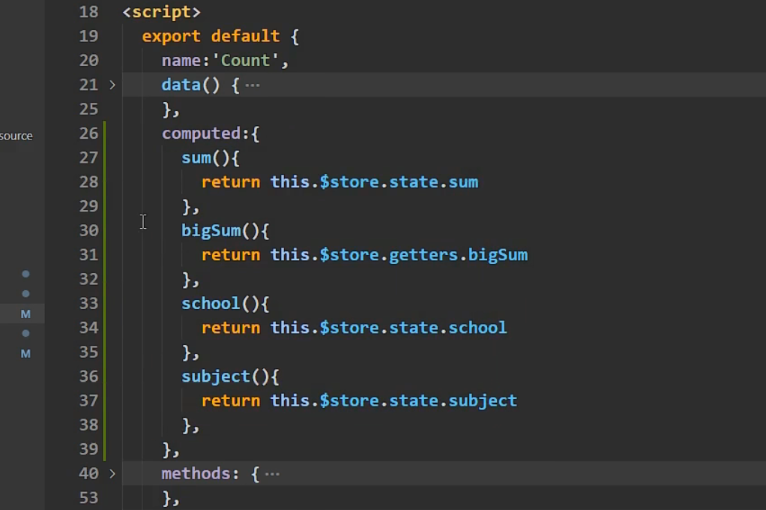
解决方式一：可以在计算属性中解决
但是，计算属性中的代码又重复了许多

Slide 3
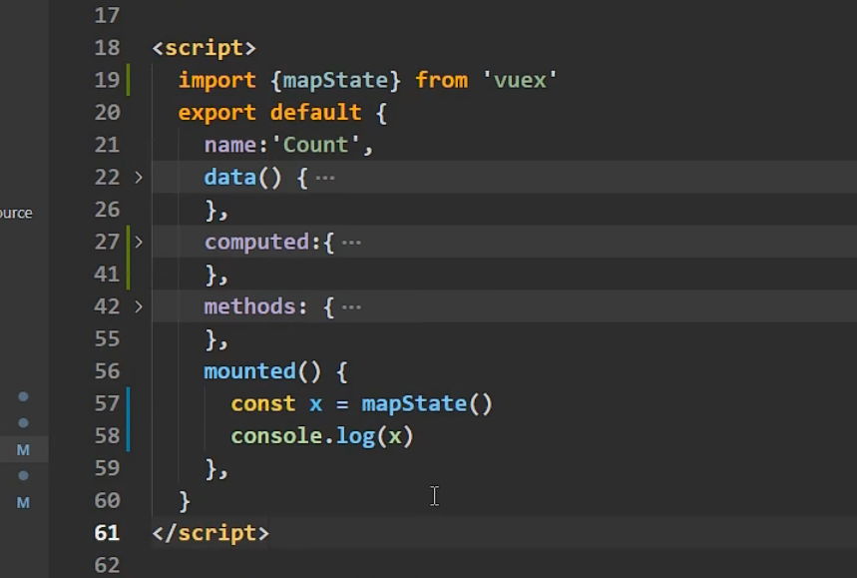
输出一下，从vuex中导入的mapState

Slide 4
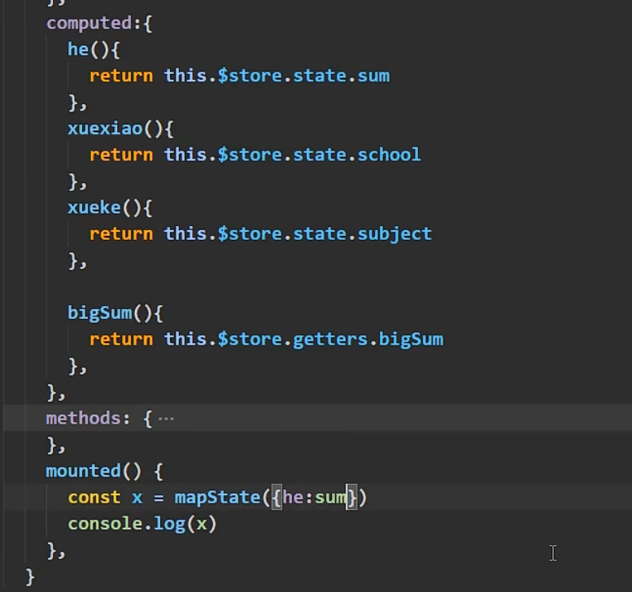
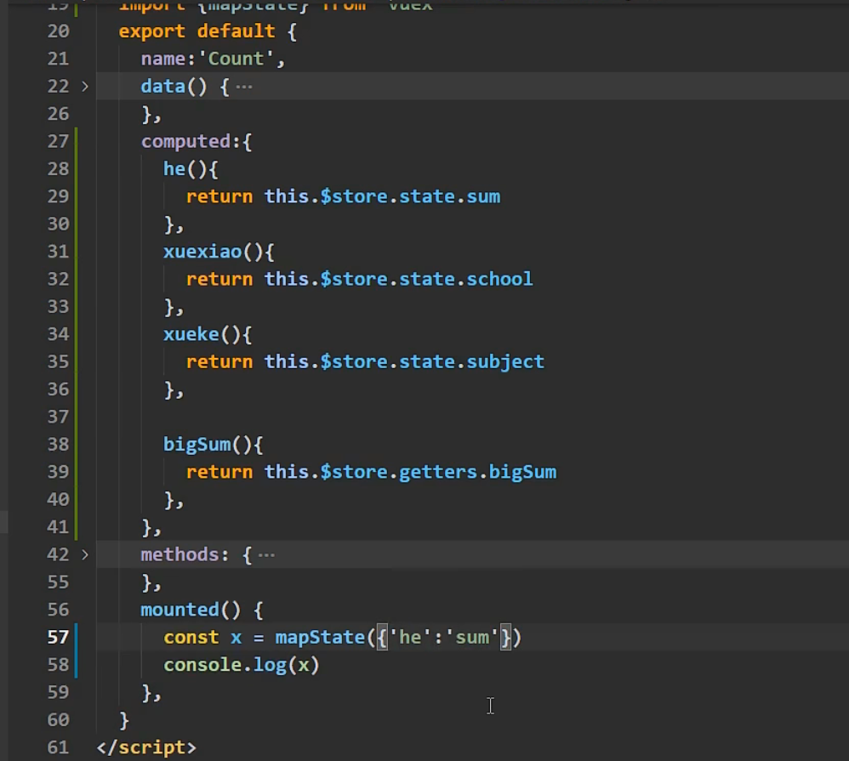
这两个应该都是字符串类型
但是he是可以进行简写的
后面的sum不能进行简写哦~
He 在运行时都包有引号

Slide 5
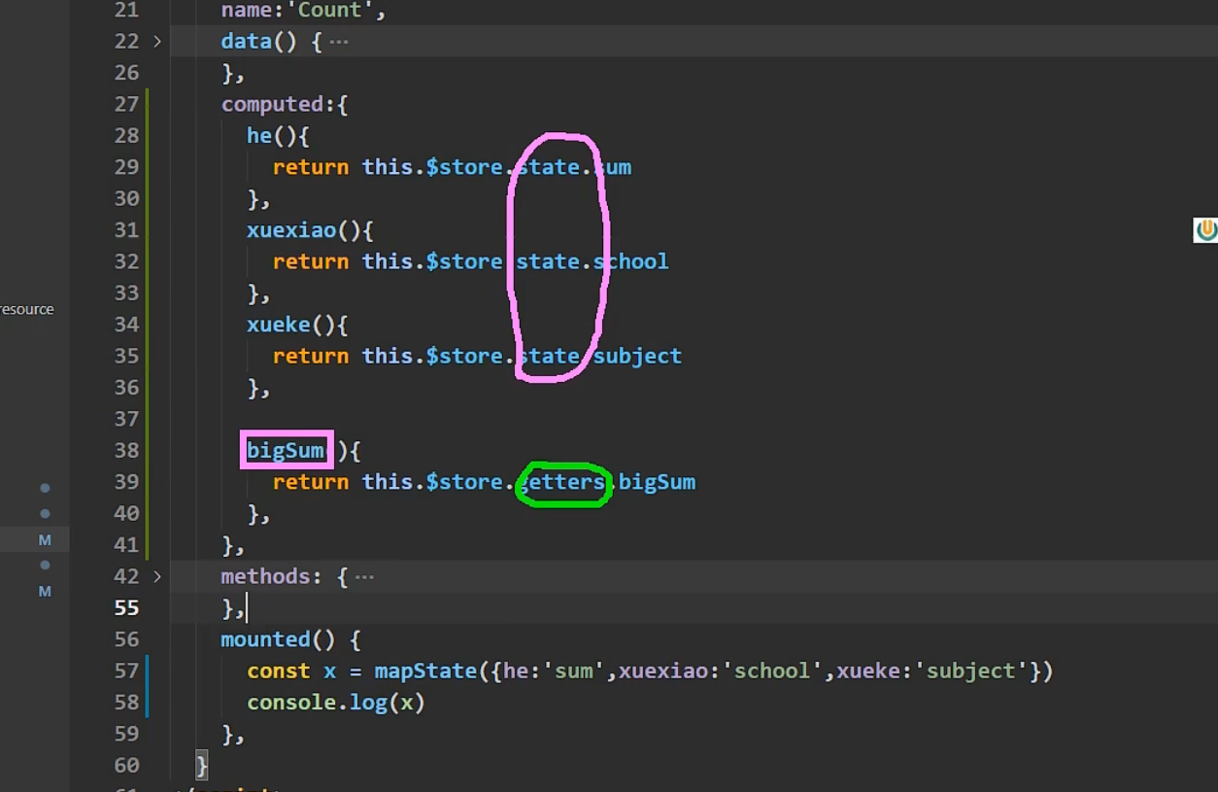
上面三个是在state中取数据，所以使用mapState函数，getters中的数据不能在这取

Slide 6
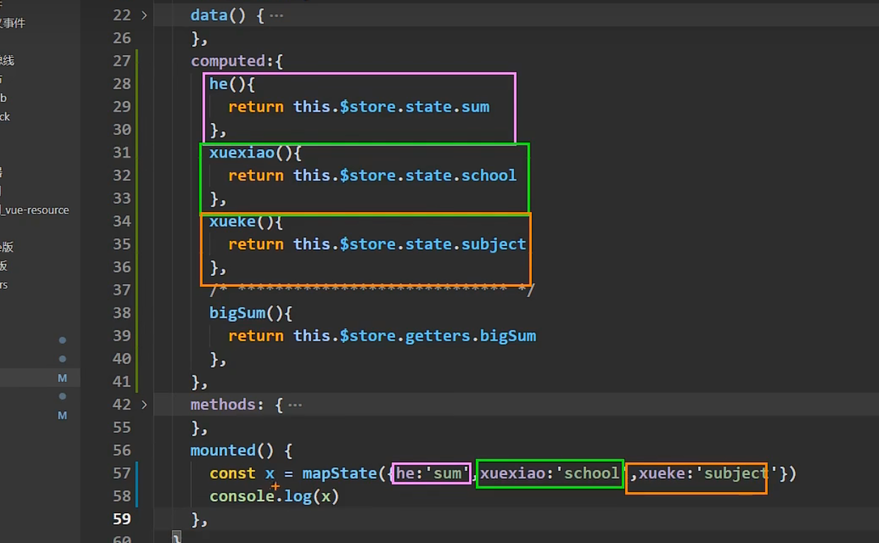

Slide 7
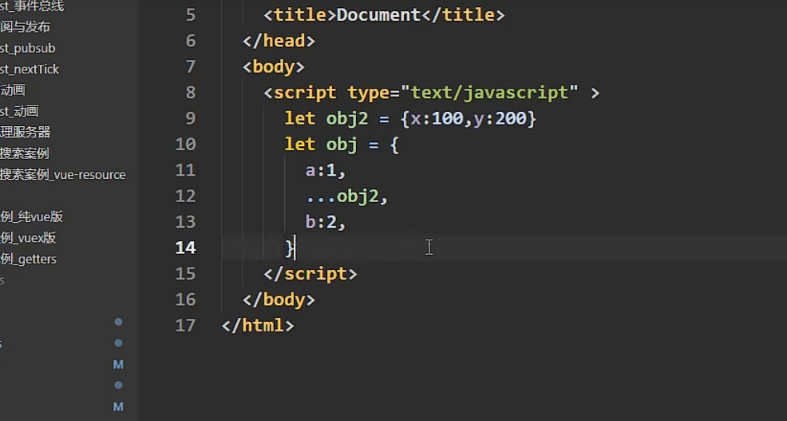
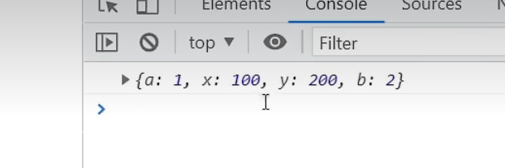
把obj2中的每一组key:value都展开放到obj中

Slide 8
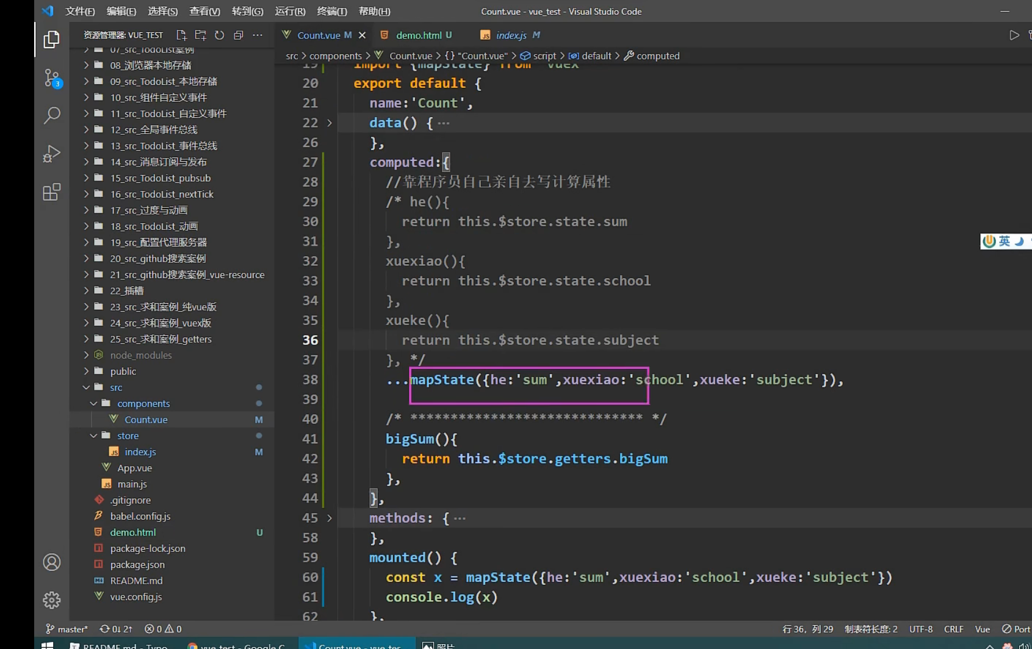

Slide 9
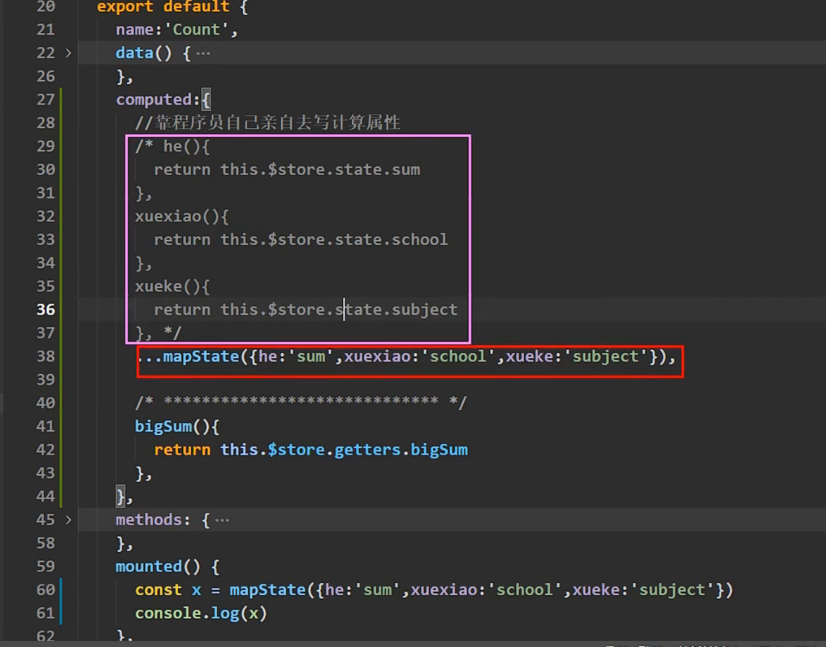
红色框的相当于粉色框中的代码

Slide 10
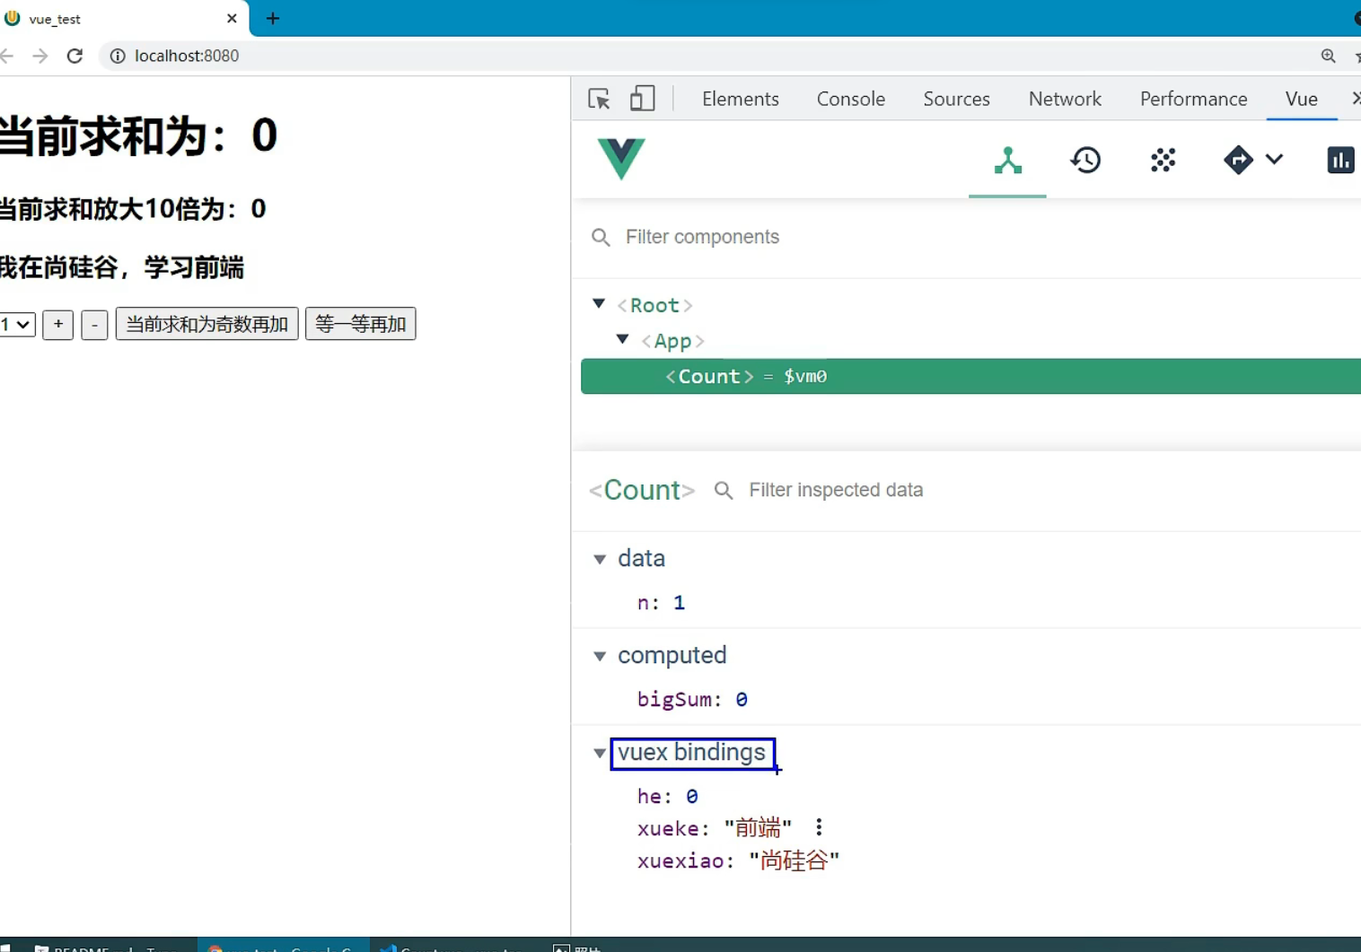
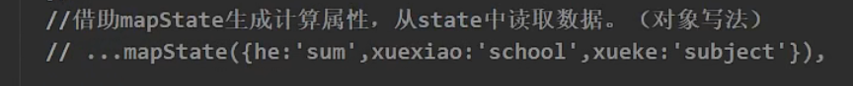

Slide 11
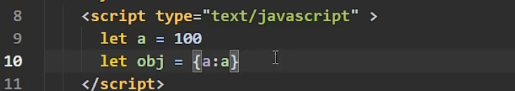
如果对象中第二个参数是读取变量
里边的参数是可以进行简写的（value是变量）
如果对象中的value值是一个字符串，是不能进行简写的

Slide 12
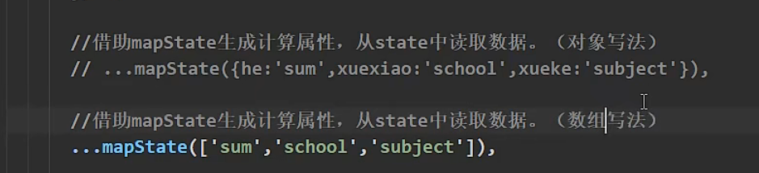
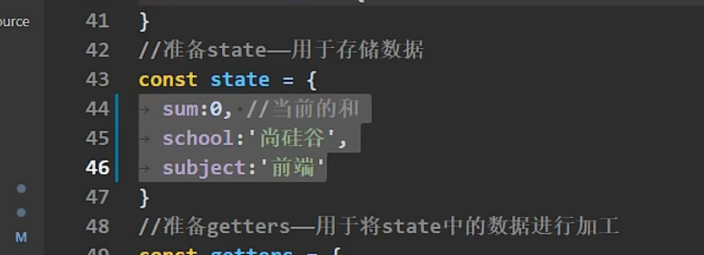
两个作用：1、作为计算属性，2、去state中拿到数据
所以数组中的数据，只能是state中的属性值
必须是字符串类型的

Slide 13
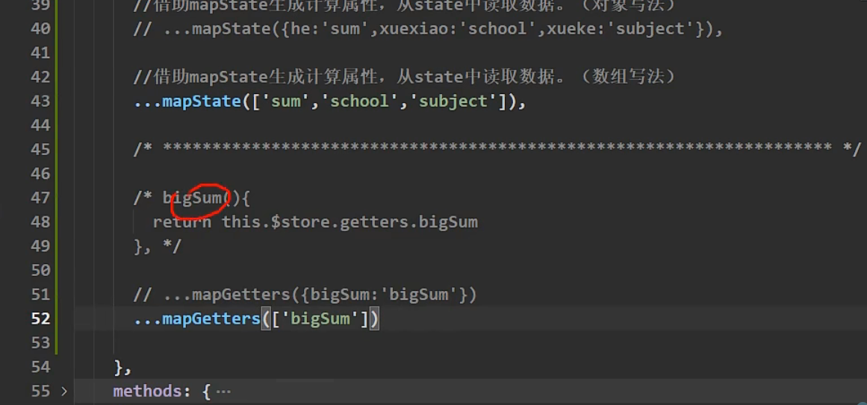

Slide 14
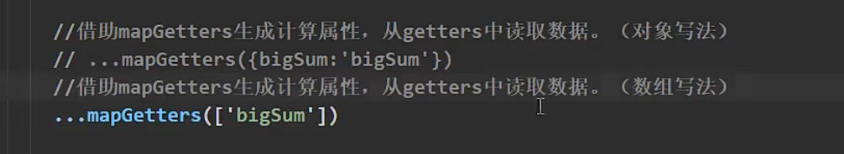

Slide 15
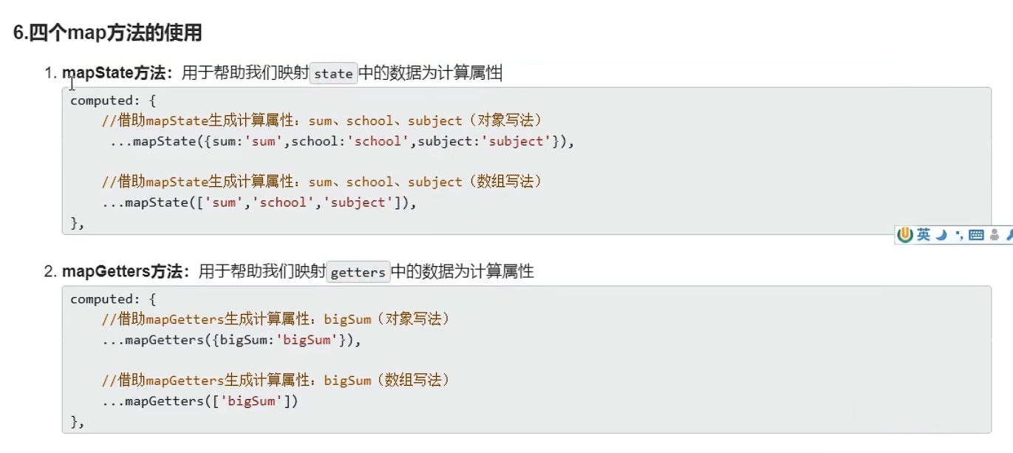

Slide 16
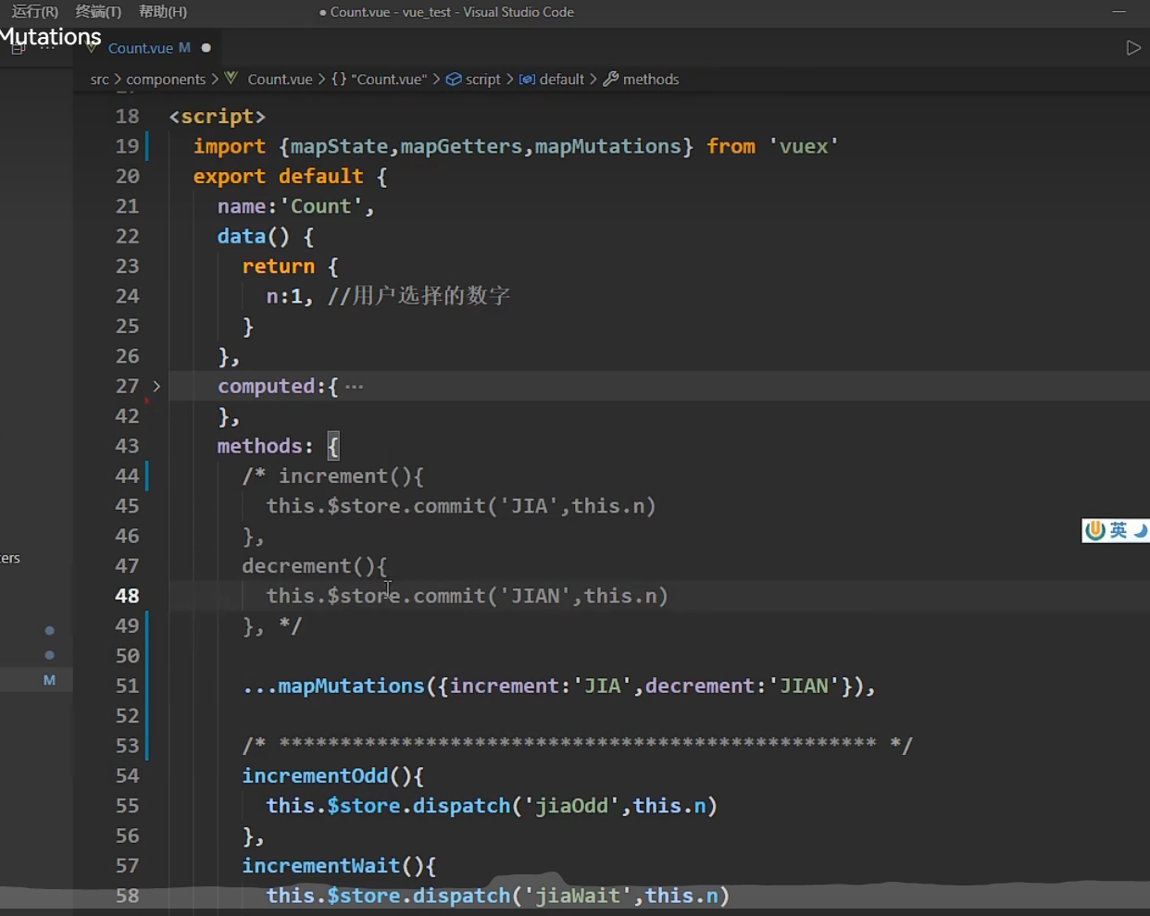

Slide 17
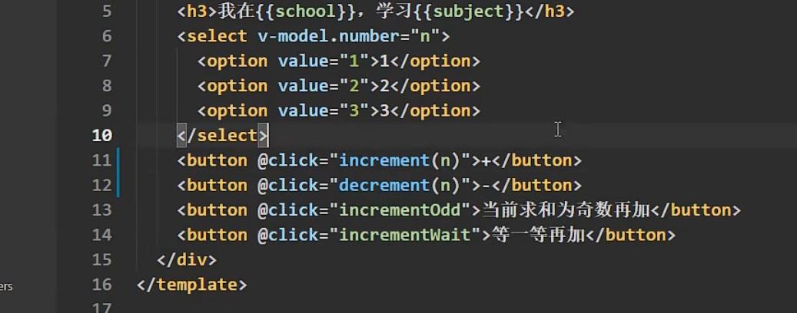
在这必须传参

Slide 18
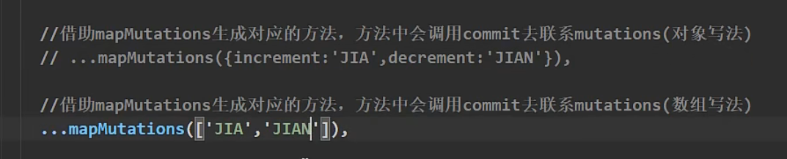
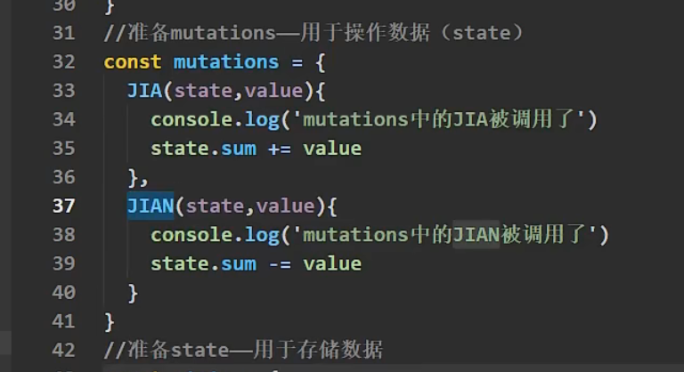
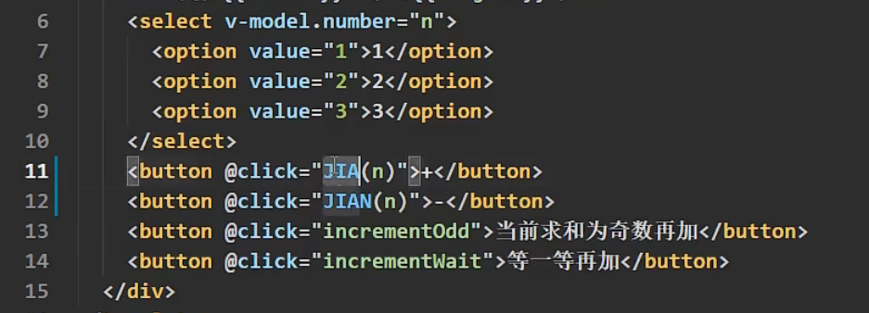
数组形式
如果是数组的形式，数组里面的字符串的名字
必须是mutations中的函数名

Slide 19
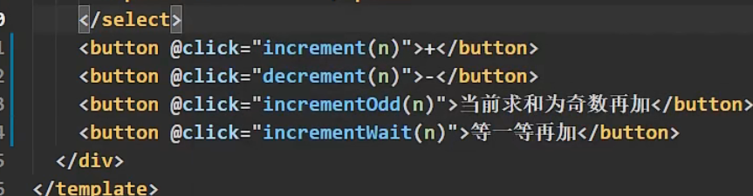
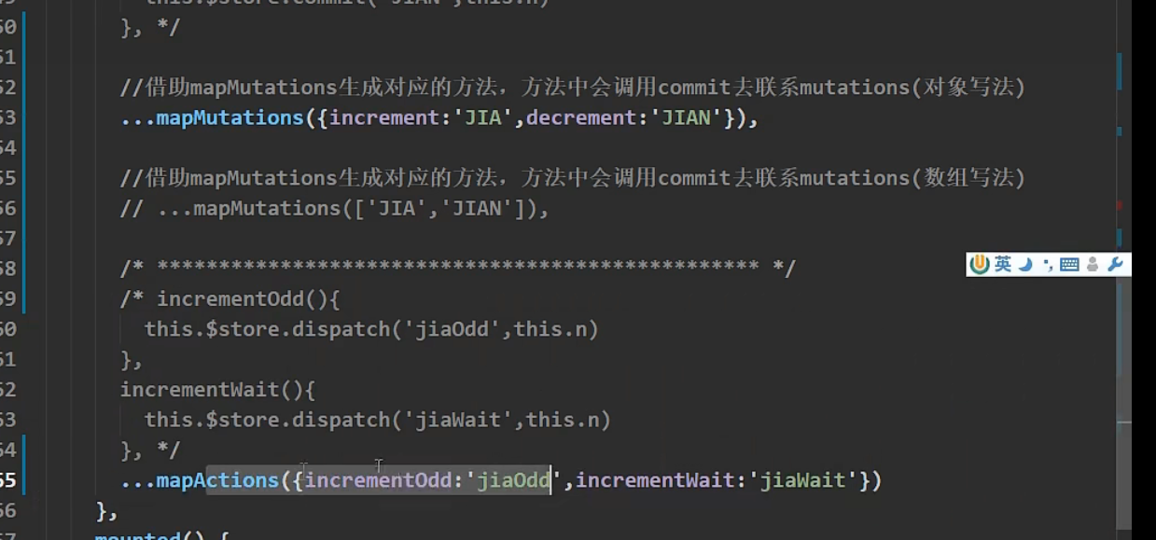

Slide 20
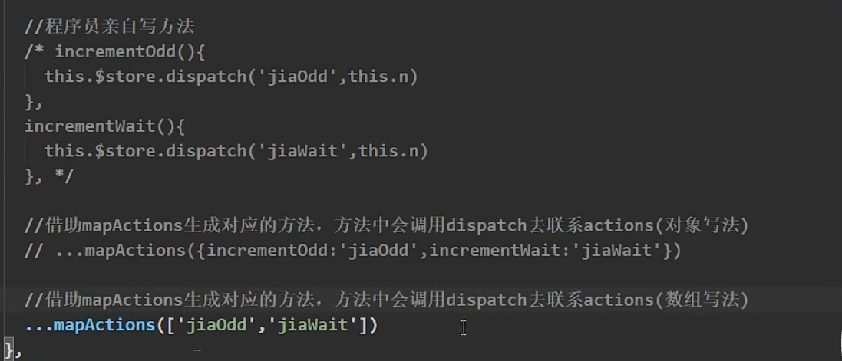

Slide 21
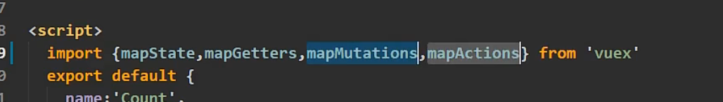
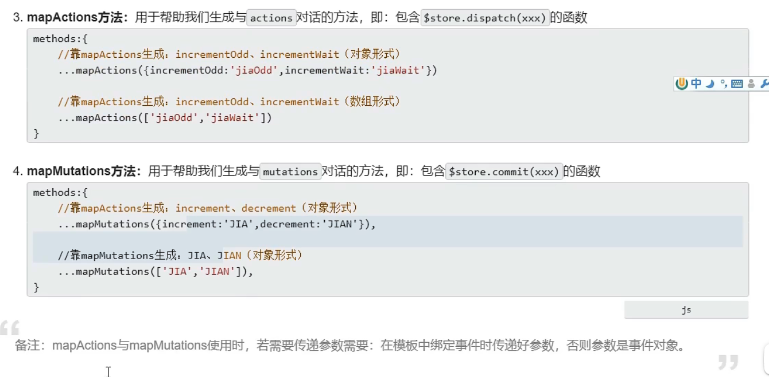

Slide 22
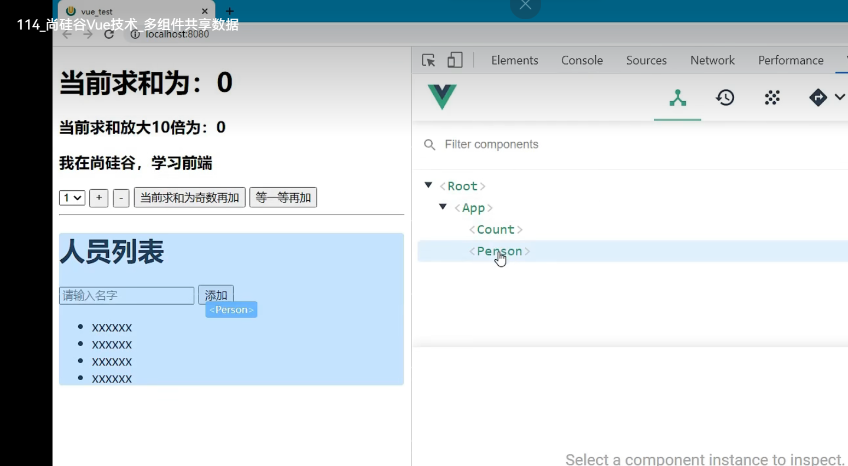

Slide 23
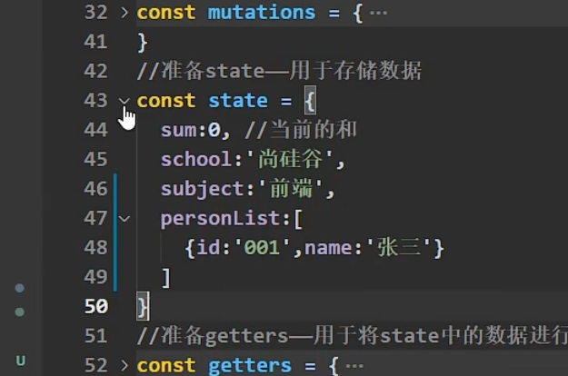

Slide 24
